Slide 1

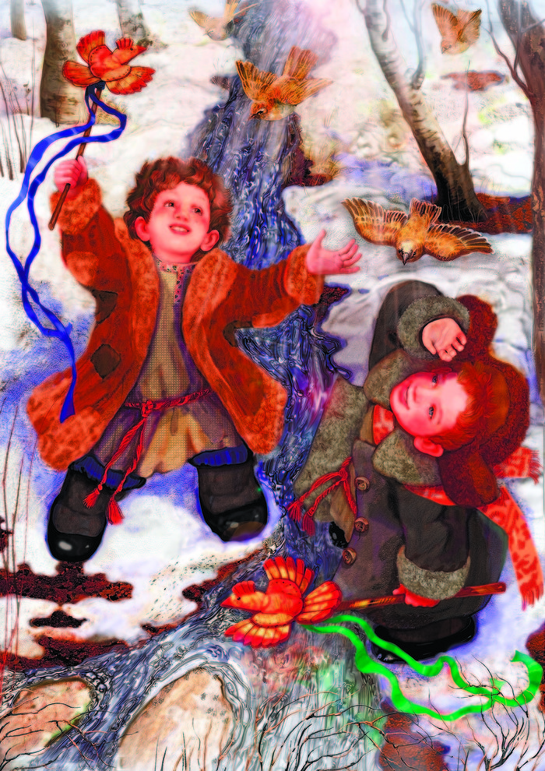
ПРАЗДНИК ВЕСНЫ «ЖАВОРОНКИ»
ГБОУ Школа №1528
Автор: Воробьёва Анастасия
1 класс
Руководитель: Тихомирова С.В.
учитель начальных классов
г.Москва, 2023 г.

Slide 2
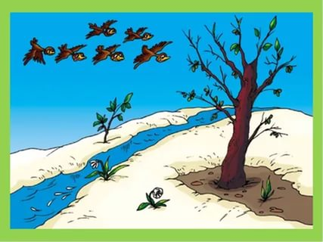

Жаворонки, жаворонки!
Прилетите к нам, принесите нам лето тёплое!

Slide 3

«22 марта день с ночью меряется, равняется». Земля повернулась к Солнцу северным полушарием — зиме больше не быть. Зима кончается — весне почин.

Slide 4
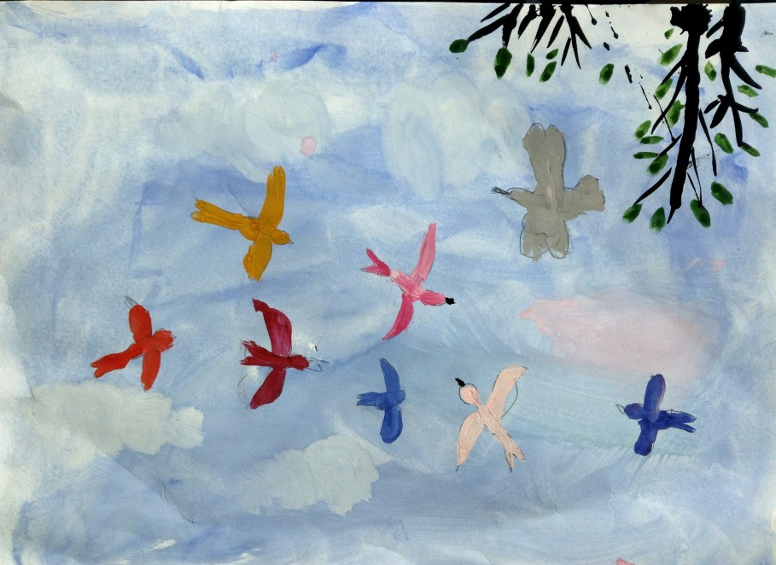
ПРИЛЁТ ПТИЦ
Старинный славянский праздник «Жаворонки» празднуют 22 марта. Считалось, что в этот день возвращаются на родину жаворонки, а за ними летят и другие перелетные птицы.

Slide 5
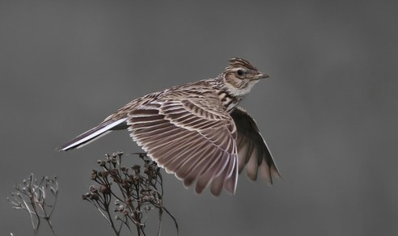
«ЖАВОРОНОК НЕБО ПАШЕТ»
По прилету жаворонков определяли, когда можно пахать. Раз жаворонок прилетел, значит, весна пришла. Полет жаворонка своеобразен: птица сначала поднимается вверх, а затем падает вниз, соответственно меняется и песня.

Slide 6
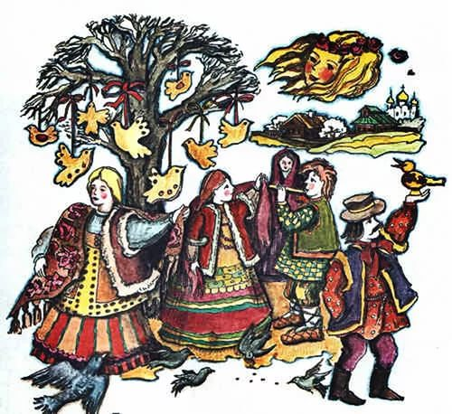
НАРОДНЫЕ ПРИМЕТЫ
На «Сороки» тепло – сорок дней будут тёплыми, и ранняя весна придет. Если же холодно – жди сорок холодных утренников.

Slide 7
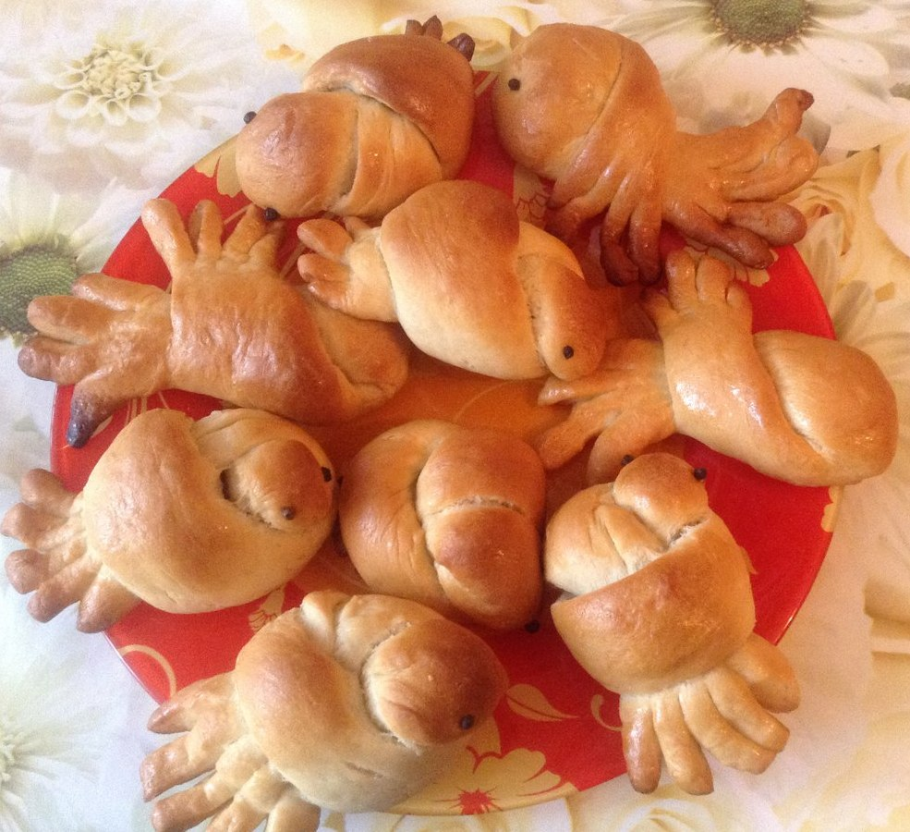
НАРОДНЫЕ ТРАДИЦИИ
В этот день пекли постные булочки в виде птиц — жаворонков. Птичек пекли с распростёртыми крыльями, как бы летящих. Вместо глаз вставляли угольки, горох, изюм.

Slide 8
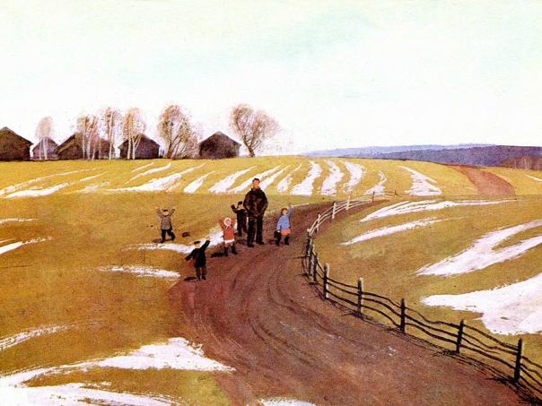
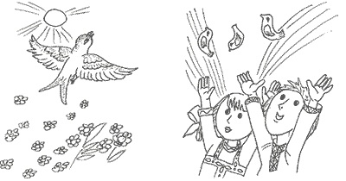
Печёных жаворонков насаживали на длинные палки.
Дети с криком и звонким смехом бежали закликать жаворонков, а с ними – весну.

Slide 9
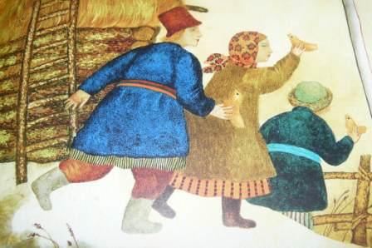
ЗАКЛИЧКИ
Жаворонок, жаворонок,
На тебе зиму,
А нам лето.
На тебе сани,
А нам телегу!
Уж ты пташечка,
Ты залётная,
Ты слетай за сине море,
Ты возьми ключи весенние,
Замкни зиму, отомкни лето!

Slide 10
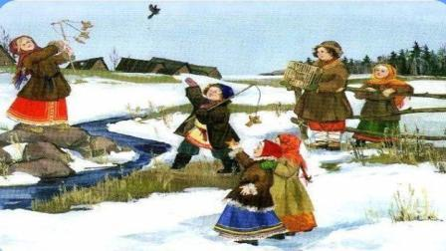
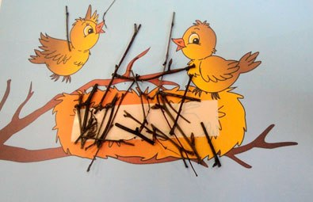
Жаворонки, прилетите!
Студену зиму прогоните!
Теплу весну принесите!
Зима нам надоела,
Весь хлеб у нас поела!
Ой вы, жаворонки, жаворонки,
Летите в поле, несите здоровье.
Первое – коровье,
Второе – овечье,
Третье – человечье.

Slide 11
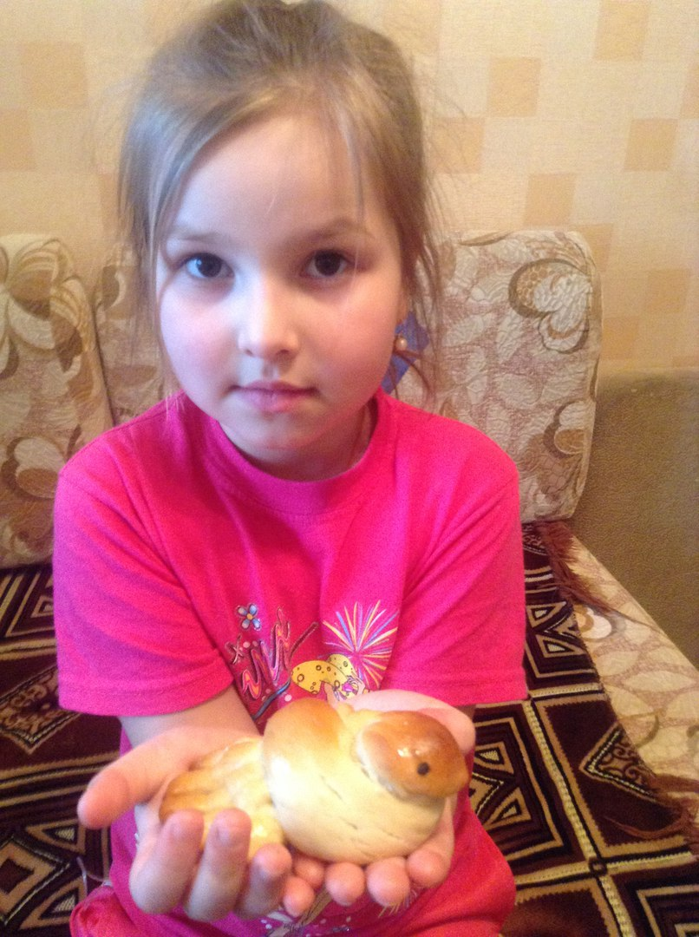
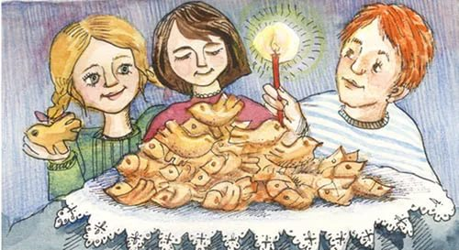
НАРОДНЫЕ ТРАДИЦИИ
В жаворонков прятали разные маленькие вещички, чтобы по ним гадать: кому кольцо достанется – тот женится или замуж выйдет; кому копейка – тот в этом году хорошо заработает; кому маленькая тряпочка, узелком завязанная, – у того ребенок родится; кому пуговица – тот счастливым будет.

Slide 12
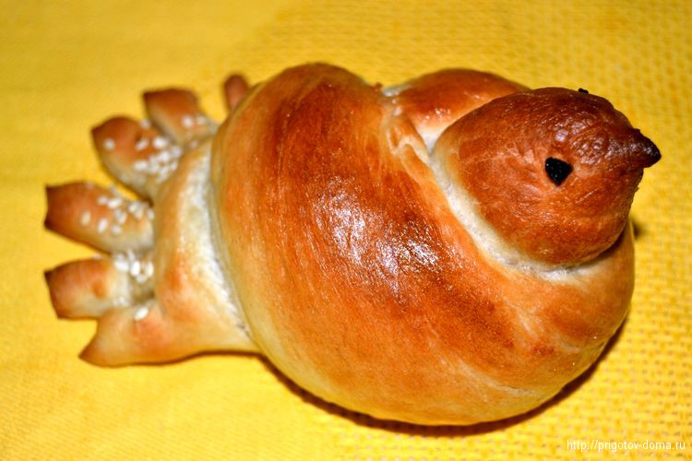
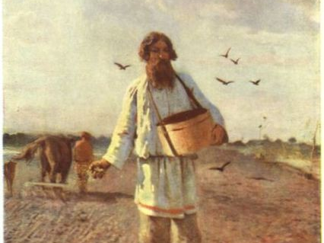
С помощью птичек выбирался семейный засевальщик. Для этого в жаворонок запекалась монета или лучинка. Мужчины вытаскивали себе печёную птичку. Кому выпадал жребий, тот и разбрасывал первые пригоршни зёрен во время начала посева.

Slide 13
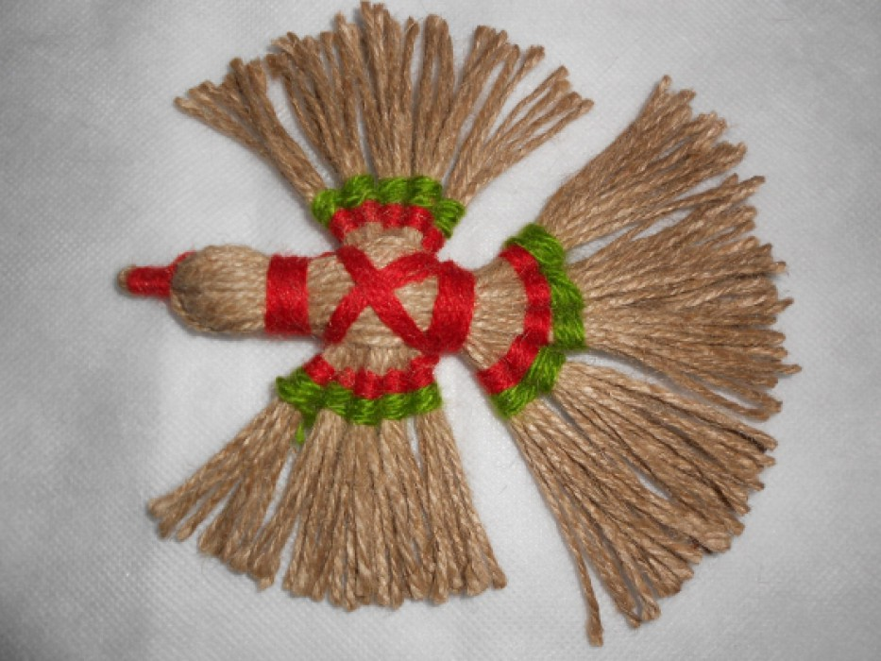
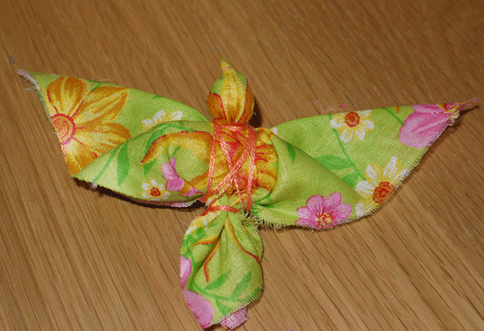
ПТИЧКИ-ЗАКРУТКИ
Кроме печёных птичек, делали ещё птичек-закруток. Из чего только не делали птиц на Руси! Из тряпочек, соломы, дерева. Люди украшали ими свои дома.

Slide 14
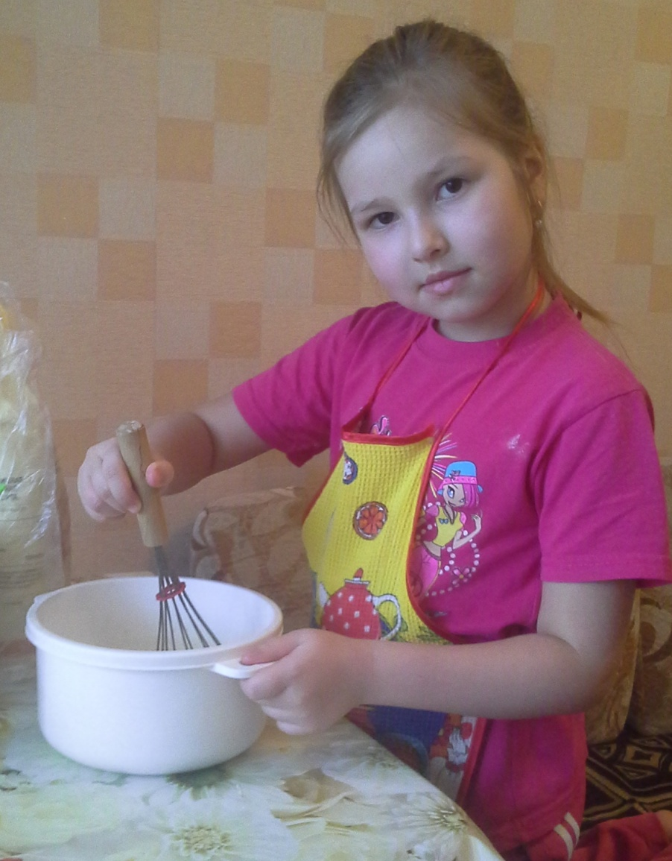
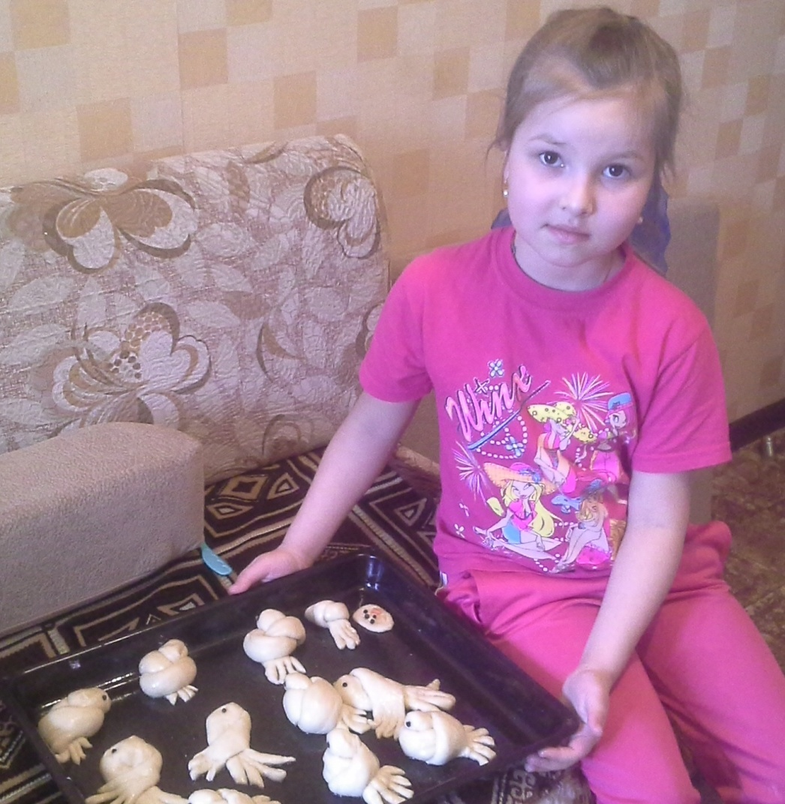
ЖАВОРОНКОВ ВЫПЕКАЙ,
ВЕСНУ ЗАКЛИКАЙ!

Slide 15
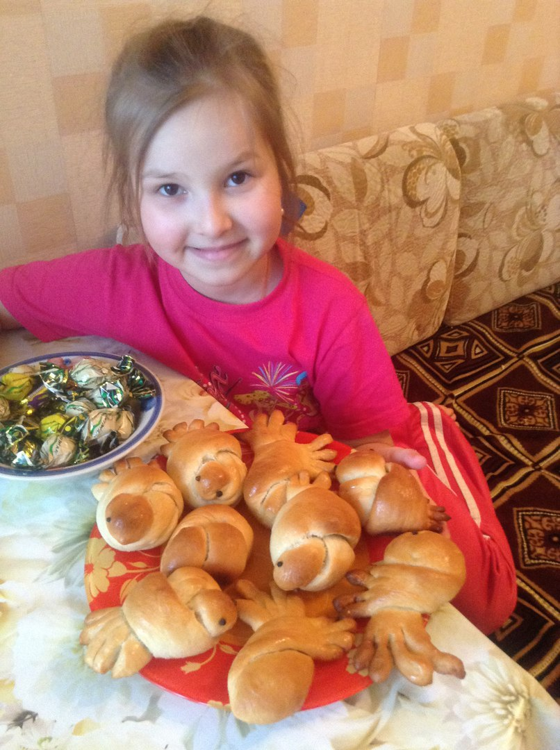
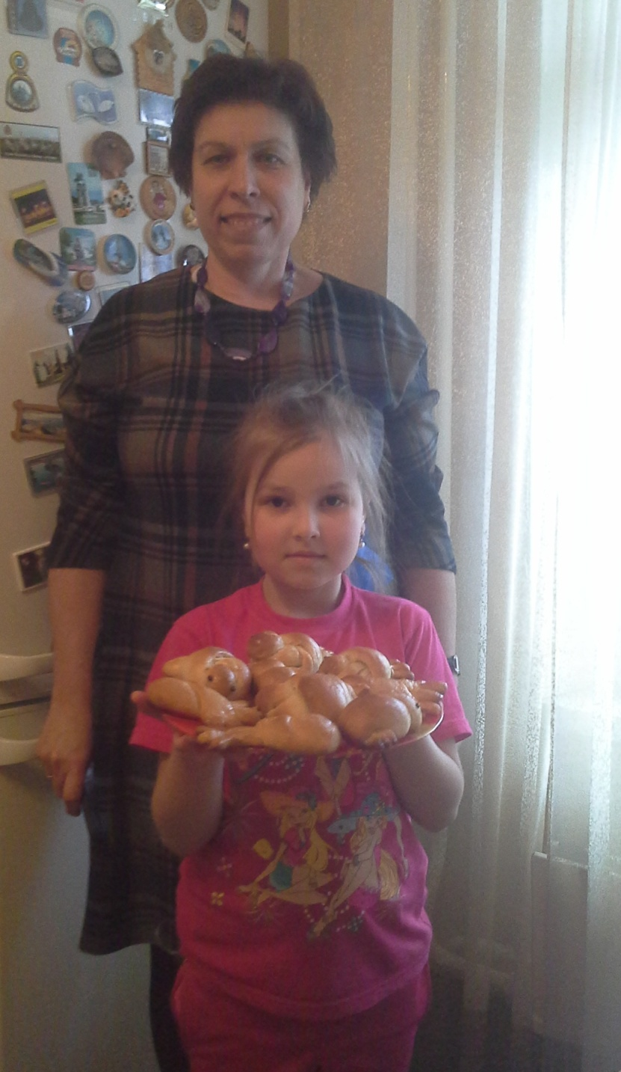

Slide 16
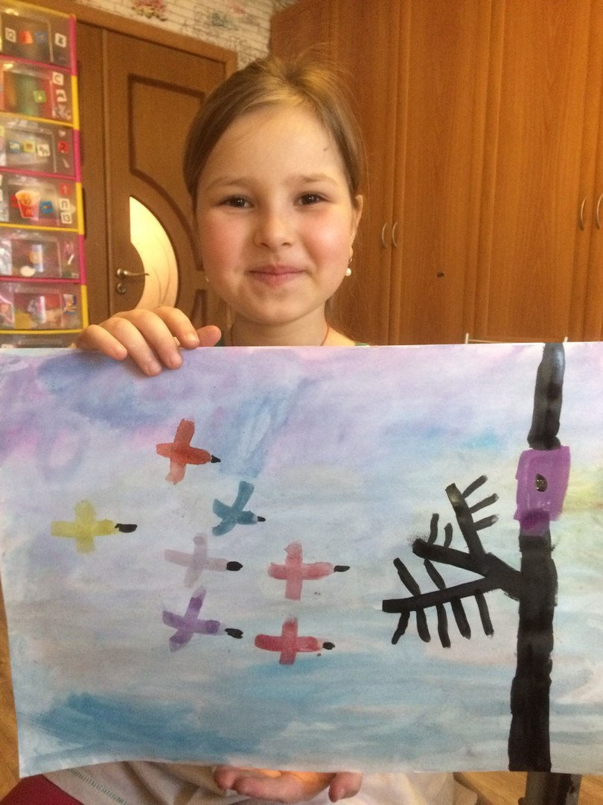
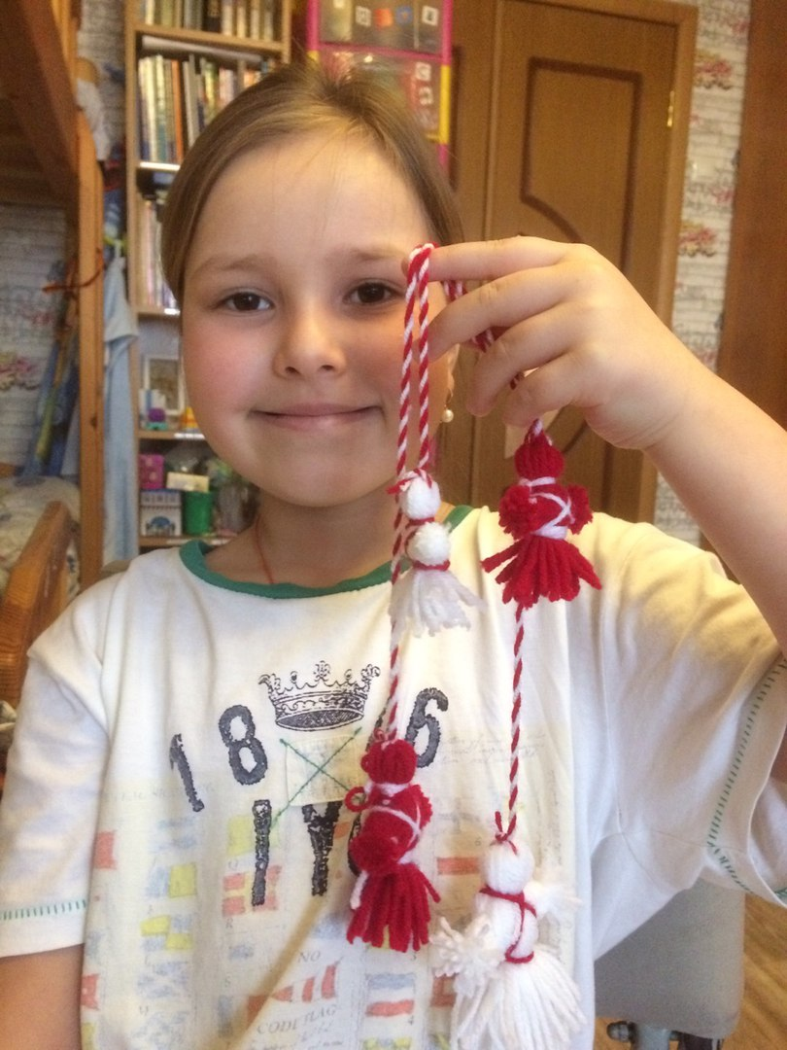
Спасибо за внимание!

